Slide 1




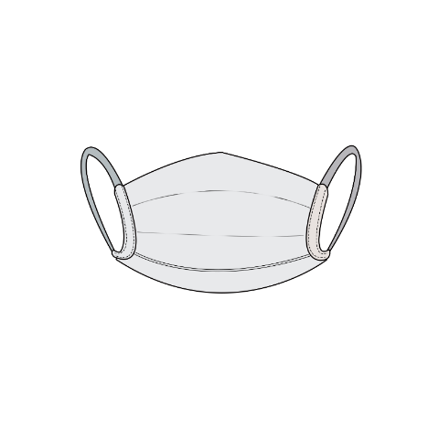





2022
Bring home your handsome boyfriend
校园防控打卡系统
汇报人：四组

Slide 2

目录
CONTENTS
1
项目背景
2
项目整体构架
3
项目功能
4
项目总结

Slide 3
01
项目背景
为何创建此项目
这个项目可以对我们有什么帮助
校园防控
谨记要点

Slide 4
为何创建此项目
本着一个炽热的爱国之心，希望此项目可以对防疫有所贡献；
本身我们也是一名学生，了解疫情对于当代学生的影响；
1
4
众志成城，为坚决遏制疫情扩散，夺取防疫斗争胜利贡献力量；
一份明现的个人无感染报告表；
2
5
冰冷的死亡数据，无数的悲惨故事；
做好对学生的健康监测，出现发热等症状应及时就医。
3
6

Slide 5
有何帮助
做好防疫工作可以抑制疫情的传播
减少我们感染新冠的可能性
做好放疫措施会减少疫情对于我们生活的影响；
让我们拥有一个好的健康的生活环境

Slide 6


学校防控
✪教职员工（包括教师以及食堂、保洁、保安和宿管等后勤服务人员）和学生做好自我健康监测，有发热、干咳等可疑症状的人员应及时就医。
✪师生应备好口罩、消毒湿纸巾或免洗洗手液。
✪校园内师生无需佩戴口罩。校门值守人员、保洁人员及食堂工作人员等应佩戴口罩。
✪在校期间学生尽量保持安全距离，打喷嚏、咳嗽时用纸巾或肘臂遮挡。
✪合理安排活动。在符合疫情防控要求的前提下，可以组织一定规模的集体活动。学生在校期间保持安全社交距离。
✪避免外来人员进入学生宿舍。加强宿舍卫生打扫和通风换气，保持室内环境卫生和洗手设施运行良好。

Slide 7
02
项目整体构架

Slide 8
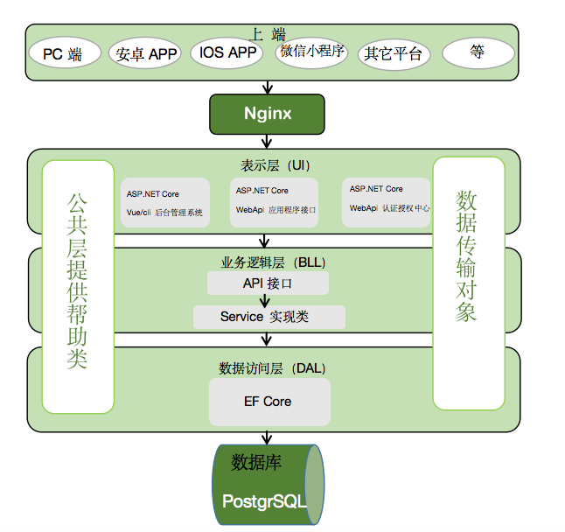



项目整体
构架阶段

Slide 9
03
项目功能
功能结构图
小程序操作图片
项目前端技术
总结

Slide 10
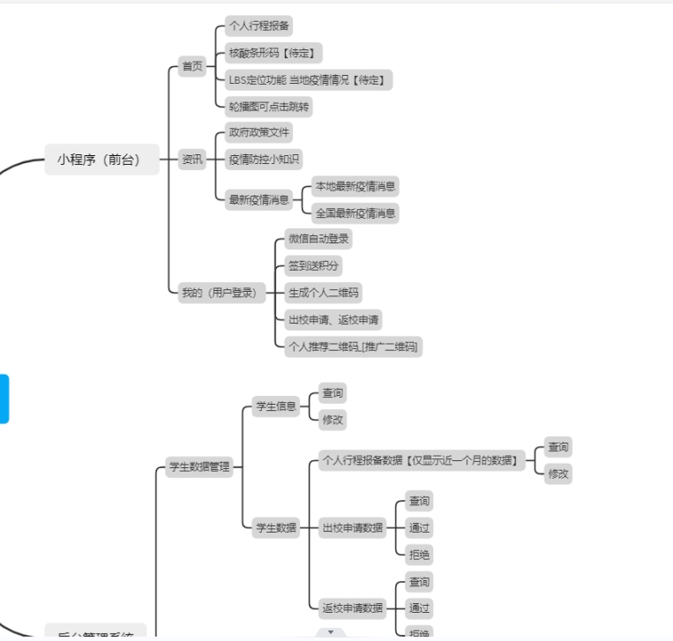

功能结构图
准备打卡上班

Slide 11
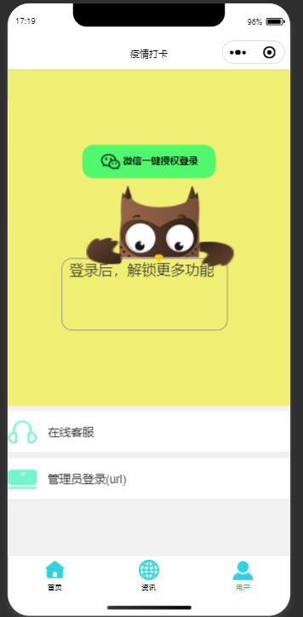
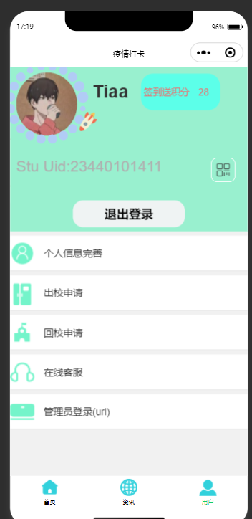

小程序

Slide 12
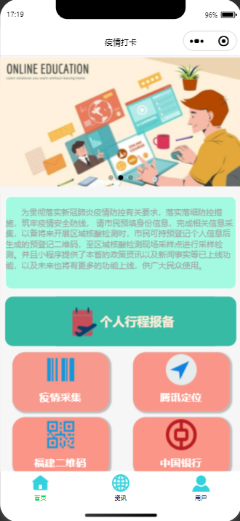
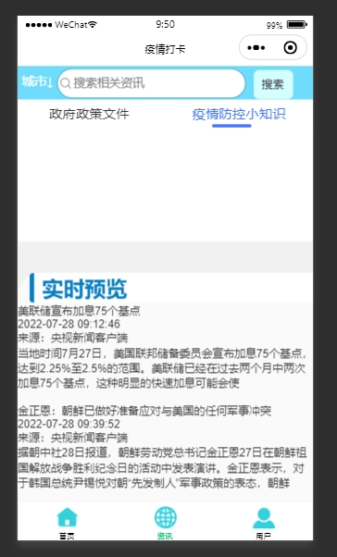
小程序

Slide 13
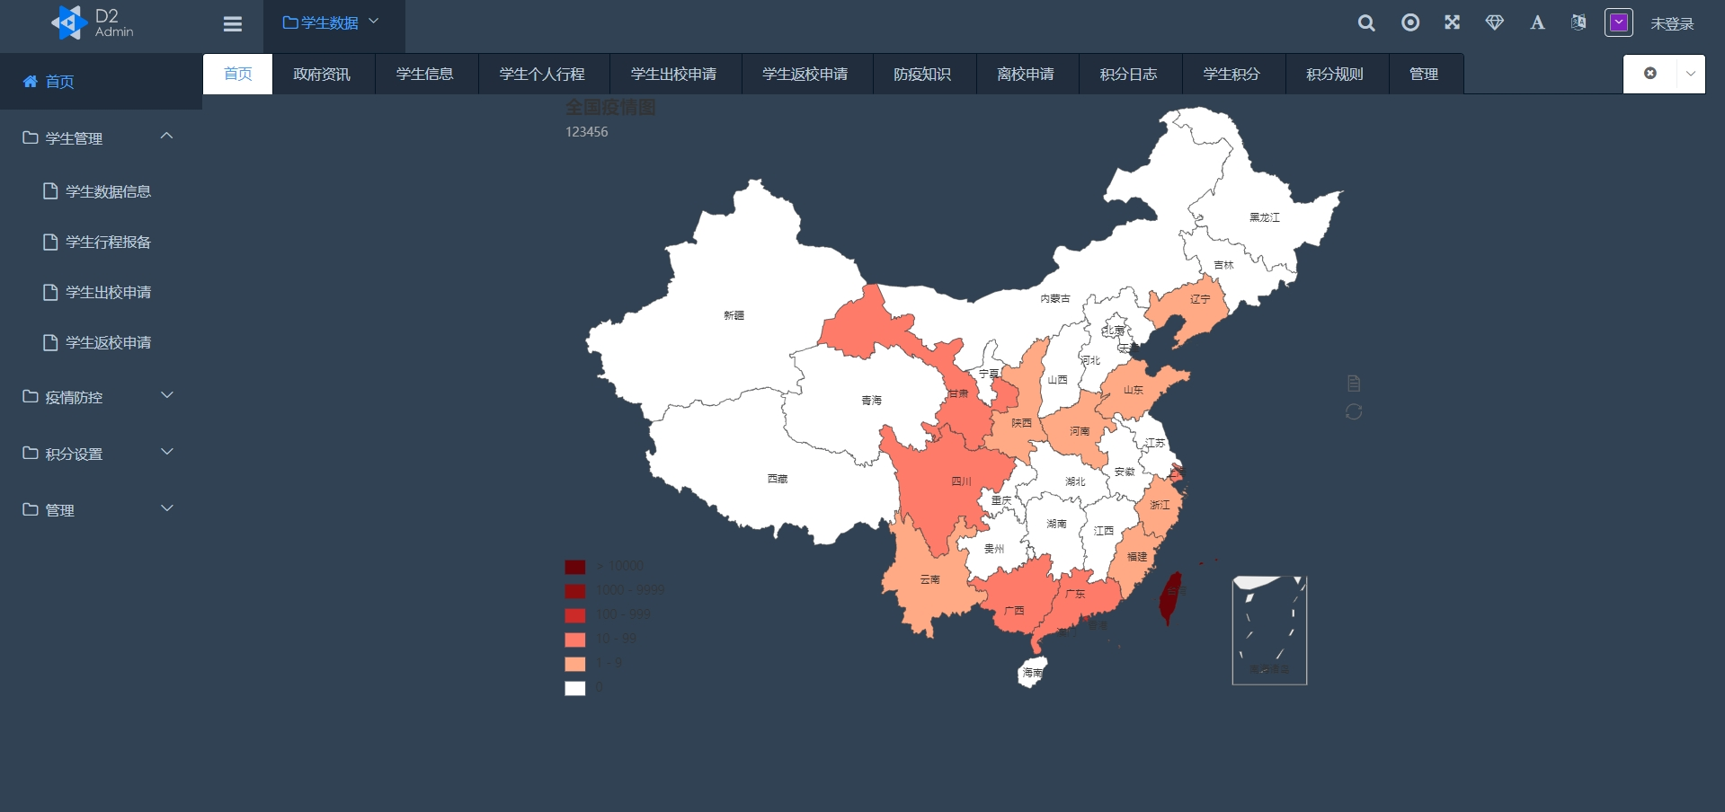
前端技术

Slide 14
04
总结

Slide 15
2022
Bring home your handsome boyfriend
感谢观看
汇报人：四组

